Slide 1
某逆康普顿散射装置
辐射屏蔽设计
清华大学工程物理系
辐射防护与环境保护研究室
邱 睿 杨恒江
Notes:
各位老师好，我是来自清华大学工物系的硕士生杨恒江。我的报告题目是一个逆康普顿散射装置的辐射屏蔽设计，由于时间有限,报告内容较多,所以我讲的稍快点,希望各位多提宝贵意见。

Slide 2
目录
装置介绍
设计目标
辐射屏蔽系统
总结
屏蔽主体墙
束流安全闸
迷道与天空散射
孔道屏蔽
废束桶
Notes:
报告由以下几方面组成

Slide 3
装置介绍
装置是用于产生准单能、能量连续可调的高亮度X/γ射线源。项目中高亮度X/γ光子将通过高亮度电子束与强激光之间的逆康普顿散射过程产生。
为了产生符合实验要求的射线，需要加速器产生高品质的电子束，同时激光系统产生高品质的脉冲激光并将电子束和激光聚焦到很小尺寸进行对撞。项目主体包括：
  用于产生高亮度电子束的加速器
  用于产生超强激光的钛蓝宝石激光系统
  X/γ光子诊断传输应用系统
Notes:
整个装置通过逆康普顿散射产生高品质的X/γ射线源。装置主体由这几个部分组成

Slide 4
装置介绍——加速器系统参数
电子束参数 | 数值 | 单位
能量 | 0.18~1 | GeV
电荷量 | 0.1～0.5 | nC
能散 | <0.3%rms
能量稳定性 | <0.3%rms
发射度 | <1@0.5nC | mm mrad
发射度抖动 | <5%rms
束团长度(rms) | 1～3 | ps
电荷量抖动(rms) | <3%
作用点尺寸(rms) | ~15@0.5nC | um
聚焦尺寸抖动（rms） | <3%束团尺寸
横向位置抖动（rms） | <15%束团尺寸
时间抖动(rms) | <0.5 | ps
Notes:
以下加速器与激光系统的相关参数

Slide 5
装置介绍——激光系统参数
激光参数 | 数值 | 单位
中心波长 | 780 | nm
带宽（FWHM） | 10 | nm
脉冲能量 | 0～5 | J
重复频率 | 5Hz/N(N=1～5) | Hz
脉冲宽度（rms） | 0.1~10 | ps
能量稳定性（rms） | 1.5% (短期) 2.0% (长期)
光束质量（M^2） | <1.5
聚焦光斑尺寸（rms） | ～15 | um
聚焦光斑尺寸抖动（rms） | <3%束团尺寸
焦斑位置稳定性（rms） | <15%束团尺寸
到达时间抖动（rms） | <0.5 | ps
Notes:
以下加速器与激光系统的参数

Slide 6
装置介绍——源项参数
电子加速器源项参数：
  电子能量：一期400MeV 二期1GeV
  重复频率：10HZ
  电荷量： 1nC
  束流功率：4W
伽马射线基本参数：
  光子能量：3MeV
  强度： 10E+10 p/s
  发射张角：1.41 mrad
Notes:
由此得到进行装置辐射屏蔽设计的几个关键参数。电子加速器能量一期400mev，二期1GeV，设计计算时都是使用较高的能量也就是1GeV作为电子的能量。重复频率10Hz，电荷量1nC，束流功率4W。产生的伽马射线能量是3MeV，强度是每秒10E10个光子，辐射张角1.41mrad，是一个束斑尺寸较小的笔形束。

Slide 7
设计目标
评价原则
照射实践正当性原则、防护与安全最优化原则、剂量限值原则
剂量限值
  职业照射、特殊照射、公众照射
设计目标
剂量限值 | 职业人员（mSv） | 公众（mSv） | 发布时间
国家标准：GB18871-2002 | 20 | 1 | 2002
装置年剂量设计目标值 | 5 | 0.1 | 2014
Notes:
辐射屏蔽系统的设计原则遵循辐射防护三原则，同时根据国家相关标准来制定装置年剂量设计目标值，对于职业人员为每年5mSv，公众0.1mSv。

Slide 8
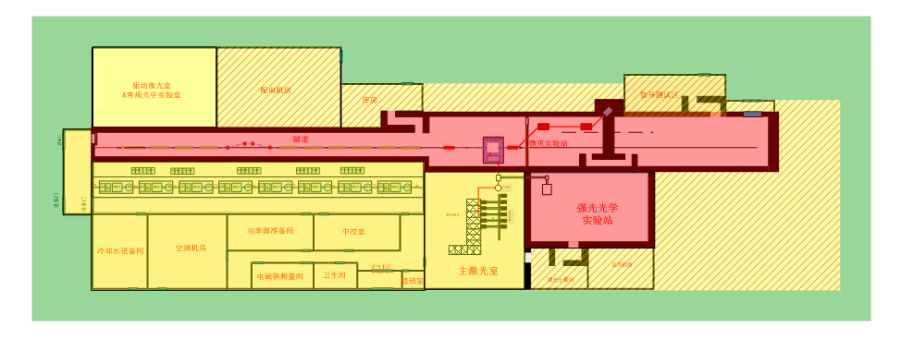
设计目标——区域划分与目标剂量率
区域 | 剂量率目标值 μSv/h
 | -
 | 2.5
 | 0.25
 | 0.25
Notes:
装置的电子由前端隧道的光阴极注入器注入，逐级加速后与强光光学站内的钛蓝宝石激光系统产生的激光在微束实验站前端进行对撞，产生实验所用的X/γ射线。产生的射线可以通过微束站后端墙上预留的开孔进入γ实验站开展实验，也可以直接在后方的微束实验站内开展实验，当在微束站内进行实验的时候，需要一个束流安全闸来屏蔽从微束站后端墙上开孔泄露的辐射，避免对γ试验站内的人员造成辐射损伤。剩余的电子束流经过磁铁偏转后被安装在混凝土墙内的废束桶收集。 由此对装置进行区域划分，由于剂量率没有本身没有限值，但是在设计过程中设定了一个目标值，每个区域的目标值不同。黄色斜杠区域剂量率目标值2.5uSv每小时，黄色与绿色区域剂量率目标值0.25小时

Slide 9
源项分析
加速器隧道
  电子打在加速器构件上的束流损失引起的辐射（轫致辐射、中子）
  同步环厅透过迷道的源项电子被废束桶收集时产生的辐射（轫致辐射、中子）
  气体韧致辐射
  感生放射性
微束实验大厅
  3MeV的γ射线（透射及散射）
  电子加速器产生源项
Gamma实验大厅
  3MeV的γ射线（透射及散射）
Notes:
隧道内辐射源项主要是由加速器内电子打在加速器部件以及废束桶时产生的轫致辐射与中子、气体轫致辐射以及感生放射性。微束实验站厅内辐射源项是γ射线打靶与电子加速器产生的部分。而γ实验厅内源项只有γ射线。

Slide 10
束流损失分析
加速器运行时的束流损失假设：
束流损失位置 | 束流损失能量 | 束流损失情形 | 束流损失率
0-180MeV加速段 | 保守假设180MeV | 线均匀损失 （保守假设为 点损失） | 1%
180MeV-1GeV加速段 | 保守假设1GeV | 线均匀损失 （保守假设为点损失） | 1%
废束桶 | 1GeV | 点损失 | 100%
若加速器出现异常丢束情况，系统会通过机器安全连锁，迅速中断电子枪电源和高频功率。由于系统响应时间很短（小于100ms），单次异常损失的总电子数将不超过6.25×10⁹。
Notes:
加速器运行期间假设束流输运过程中两个加速段各有1%的线均匀损失，废束桶100%的点损失

Slide 11
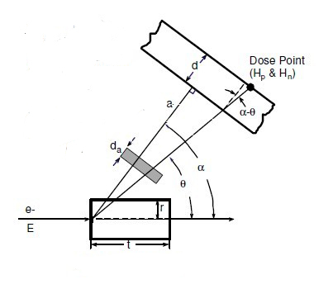
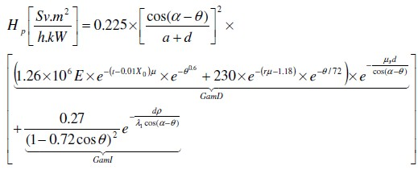
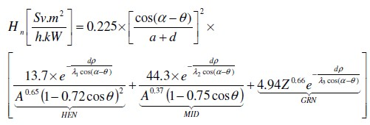
屏蔽墙
加速器隧道屏蔽墙采用半经验程序Shield11进行计算，结果由蒙卡程序FLUKA进行验证。
Shield11在计算屏蔽体后某点处的辐射剂量包括了中子剂量当量H_{n}和光子剂量当量H_{p}
光子剂量当量：
SHI10LD11几何模型
Z为靶材的原子序数，A为靶材的原子质量数；
X₀为靶材的辐射长度，cm；
t为靶材的长度，cm；
r为靶材的底面半径，cm；
ρ为屏蔽体材料密度，g/cm³；
μ为光子在靶材中的质量衰减系数，cm-¹；
μs为光子在屏蔽体中的质量衰减系数，cm-¹；
λ₁、λ₂、λ₃分别为高能、中能、共振中子在屏蔽体中的平均自由程,g/cm²。
中子剂量当量：
Notes:
加速器隧道主体墙的屏蔽采用半经验程序Shield11进行计算，结果由蒙卡程序FLUKA进行验证。整个装置各部位的设计思路和主体屏蔽墙一致，都是先采用经验公式计算，再由蒙卡方法验证

Slide 12
屏蔽墙
隧道侧墙
根据输入条件，装置区域主体墙防护计算射线能量取1GeV，安全因子取2，顶板居留因子取0.25，主体墙的屏蔽采用半经验程序SHIELD11给出的计算结果。
墙体 | 目标剂量率（uSv/h） | 屏蔽厚度(cm) | 源项距离（cm） | 计算剂量率 （μSv/h）
隧道段西侧墙 | 0.25 | 170 | 150 | 0.212
隧道段东侧墙 | 0.25 | 160 | 250 | 0.242
隧道段东侧墙 | 2.5 | 120 | 250 | 1.018
加宽段西侧墙 | 0.25 | 150 | 300 | 0.236
加宽段东侧墙 | 2.5 | 120 | 400 | 0.215
隧道顶板 | 2.5 | 100 | 300 | 0.709
加宽段顶板 | 2.5 | 100 | 450 | ＜0.709
与国内外同类装置对比
装置名称 | 剂量限值 （uSv/h） | 电子能量 （GeV） | 束流损失 （e/h） | 侧墙厚度 （cm） | 顶板厚度 （cm）
大连FEL | 1.25 | 0.4 | 1×10¹³ | 100 | 90
本装置 | 1.25 | 0.4 | 2.25×10¹² | 90 | 85
本装置 | 1.25 | 1 | 2.25×10¹² | 120 | 100
Notes:
计算侧墙时，顶板居留因子取0.25，出于保守取两倍的安全因子。根据输入条件计算得到对应不同目标剂量率，源项不同距离时所需的屏蔽厚度。与国内同类装置对比，这个结果应该是可信的

Slide 13
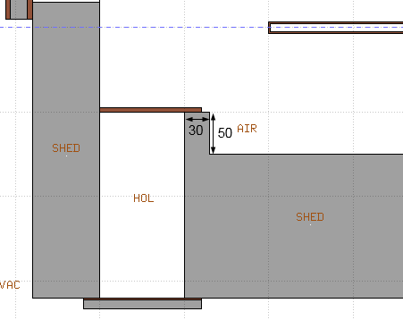
屏蔽墙
隧道前端墙
加速器隧道的前端需要对前端墙的厚度与前端设备门及屏蔽门(宽2.2米,高2.5米)的结构进行设计。屏蔽设计利用FLUKA程序建立束流均匀损失模型来计算，假设束流损失率为1%，电子最大发散角为1°，电子能量为180MeV，管壁厚度2cm，材料为铁，前端墙距注入器起始端2m，门与墙壁间留有2mm缝隙。
Notes:
隧道前端墙附近由供设备进出的设备门以及人员进出的屏蔽门。使用FLUKA建立束流均匀损失模型来计算，假设束流损失率为1%，电子最大发散角为1°，电子能量为180MeV，管壁厚度2cm，材料为铁。这个均匀损失模型也使用在了对其他部件进行模拟计算时，只不过能量不同。

Slide 14
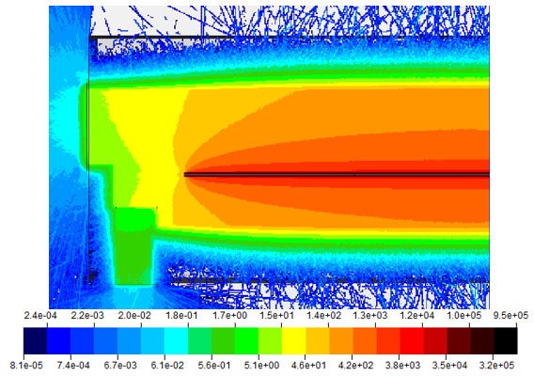
屏蔽墙
隧道前端墙
经计算前端墙取80cm，设备门结构为6cm铁+20cm混凝土+6cm铁;两侧与上方超出墙体20cm，下方应有地沟,防止从缝隙泄漏出剂量。
屏蔽门包括两个门,隧道侧的门为5cm铁，外侧的门为3cm铁+20cm混凝土。
Notes:
经计算前端墙取80cm，设备门结构为6cm铁+20cm混凝土+6cm铁;两侧与上方超出墙体20cm，下方应有地沟,防止从缝隙泄漏出剂量。屏蔽门包括两个门,隧道侧的门为5cm铁，外侧的门为3cm铁+20cm混凝土。

Slide 15
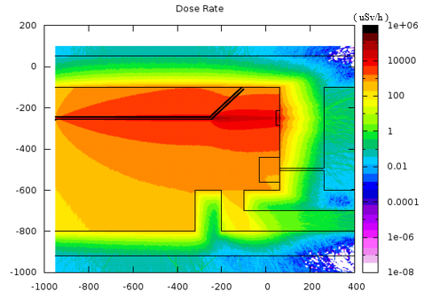
屏蔽墙
隧道后端墙
主要由加速器末端束损贡献。使用FLUKA建立束流均匀损失模型，假设束流损失率为1%全发生在与后墙垂直方向，电子最大发散角为1°，电子能量为1GeV。
束流前端方向，后端墙前设置了一半径35cm，厚度15cm的圆形铁板，后端墙厚200cm。墙外剂量均低于1μSv/h。
束损段 | 屏蔽厚度 | 计算剂量（uSv/h）
90°方向 | 15cm铁+200cm混凝土 | 1.02
Notes:
在隧道后端墙的计算中也采用相同的束流损失模型，电子能量为1GeV。为了释放实验厅室使用体积，采用针对热点屏蔽的方法，在束流前端方向后端墙上设置了一半径35cm，厚度15cm的圆形铁板，后端墙厚200cm。墙外剂量均低于1μSv/h

Slide 16
gamma实验站
对于康普顿γ射线源实验站，初步设计主要采用相关经验公式进行计算。根据伽马源相关参数，首先用下式计算得到激光与电子束作用点（即伽马射线产生点）前向1m处的辐射剂量：
式中： 为光子能量；
为光子注量 ；
为空气中的质量吸收系数；
透射公式
式中： 为计算点剂量率
为源项剂量率
为计算点到源点的距离
为第i种屏蔽体的厚度
为第i种屏蔽体的十分之一值层厚度
Notes:
γ射线的剂量计算采用相关经验公式得到

Slide 17
gamma实验站
利用散射公式，计算得到伽马射线经器件散射后对周围产生的次级辐射剂量：
式中： 为计算点散射剂量率；
为源项剂量率；
为散射体面积；
为散射系数；
分别为源点到散射点、散射点到计算点的距离
由此可确定实验站侧向屏蔽墙所厚度。
在计算由于伽马射线散射所造成的周围剂量时，其散射系数通过蒙特卡罗模拟计算得到（与防护手册数据吻合）。选取材料为铁的无限厚散射体情况下的散射系数，保守取值为0.1。
Notes:
γ射线的剂量计算采用相关经验公式得到

Slide 18
gamma实验站
微束站主体墙的屏蔽需要综合考虑加速器电子束损、微束站伽马射线的剂量贡献。电子能量1GeV，光子能量3MeV。伽马实验站主体墙只需考虑光子，光子能量3MeV。
使用SHIELD11计算电子束损在墙外产生的剂量，电子能量取1GeV，安全因子取2；使用经验公式计算伽马射线产生的剂量，光子能量取3MeV，由于本装置伽马射线为笔形束，计算散射时安全因子取4；顶板居留因子取0.25。由此计算得微束站各墙厚度。
同样使用经验公式得到的伽马实验站主体墙厚度，安全因子取4，顶板居留因子取0.25。由此计算得伽马试验站各墙厚度
墙体 | 屏蔽厚度(cm) | 计算剂量率 （μSv/h） | 备注
微束站西侧墙 | 120 | 2.412 | 3MeV光子+1GeV电子
微束站东侧墙 | 150 | 1.516 | 3MeV光子+1GeV电子
微束站顶板 | 120 | 2.228 | 3MeV光子+1GeV电子
墙体 | 屏蔽厚度(cm) | 计算剂量率 （μSv/h） | 备注
实验站南侧后端墙 | 180 | 0.784 | 3MeV光子
实验站西侧墙 | 120 | 1.904 | 3MeV光子
实验站东侧墙 | 110 | 1.62 | 3MeV光子
实验站顶板 | 90 | 1.06 | 3MeV光子
Notes:
在计算γ实验站侧墙厚度时主要考虑伽马射线打靶产生剂量，而计算微束实验站还需要考虑加速器电子束损的剂量贡献。两者分别由经验公式与Shield11计算，同时由于本装置伽马射线为笔形束，考虑到经验公式可能带来的较大误差，所以计算散射时安全因子取4。计算出微束站与γ实验站屏蔽墙厚度

Slide 19
gamma实验站
与国内外同类装置对比
装置名称 | 光子能量MeV | 亮度 p/s | 源距侧墙的距离（m） | 剂量率目标值 uSv/h | 侧墙厚度（cm）
MeGa-ray | 2.5 | 10¹² | 350 | 0.5 | 200
MeGa-ray类推 | 2.5 | 10¹⁰ | 300 | 1.25 | 110
本装置 | 3 | 10¹⁰ | 300 | 1.25 | 120
Notes:
与国内外同类型装置对比，将参数进行外推后，两者比较符合，证明使用经验方法得到的结果应该是可信的

Slide 20
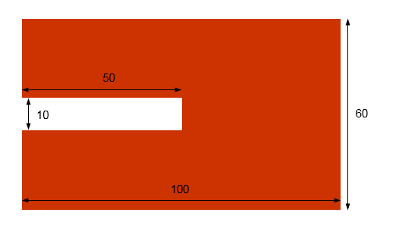
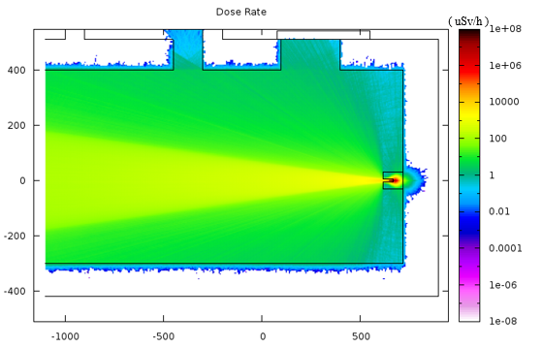
gamma实验站
对光子收集器及设备门进行了设计。光子收集器采用圆柱形结构，材料为铁。收集器
两侧屏蔽厚度30cm，底座厚度50cm。
使用FLUKA对射线未打靶直接被收集器收集的情况进行了模拟，侧墙和后墙外的剂量均能达到目标值之下。
Notes:
进入γ实验站γ射线由光子收集器收集。采用圆柱形结构，材料为铁。为了屏蔽反散射，收集器开口较深，使用FLUKA对射线未打靶直接被收集器收集的情况进行了模拟。

Slide 21
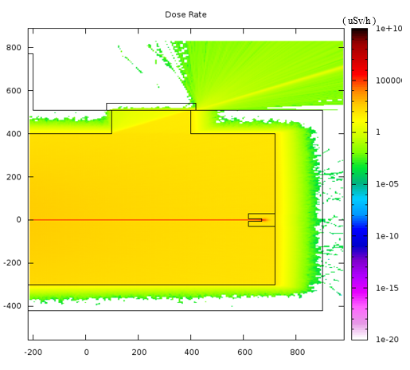
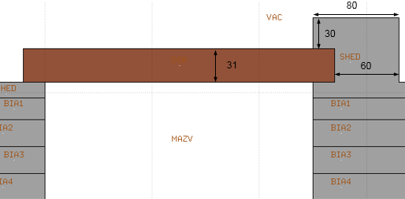
gamma实验站
设备门材料使用铁，根据伽马实验站东侧墙厚度110cm，换算3MeV光子在混凝土与铁中的十值层得到铁门厚度为31cm。
针对散射最严重的靶情形进行了计算。设备门厚度31cm，两侧宽出墙体20cm。
材料 | 3MeV光子十值层（cm） | 屏蔽厚度 （cm）
混凝土 | 43.7 | 110
铁 | 12.1 | 31
设备门宽度过短会导致散射后的粒子穿过较薄的混凝土而不经过设备门，从而在墙外形成一个高剂量区域，最高处约为100μSv/h，需要在设备门南侧添加局部屏蔽。
Notes:
γ实验站侧面有供设备进出的设备门，材料为铁，厚度通过3MeV光子在混凝土与铁中的十值层得到。同时针对散射最严重的靶情形进行了计算，发现设备门两侧宽出墙体20cm时会导致散射后的粒子穿过较薄的混凝土而不经过设备门，从而在墙外形成一个高剂量区域，需要在设备门南侧添加局部屏蔽。因此设计了一个混凝土结构。

Slide 22
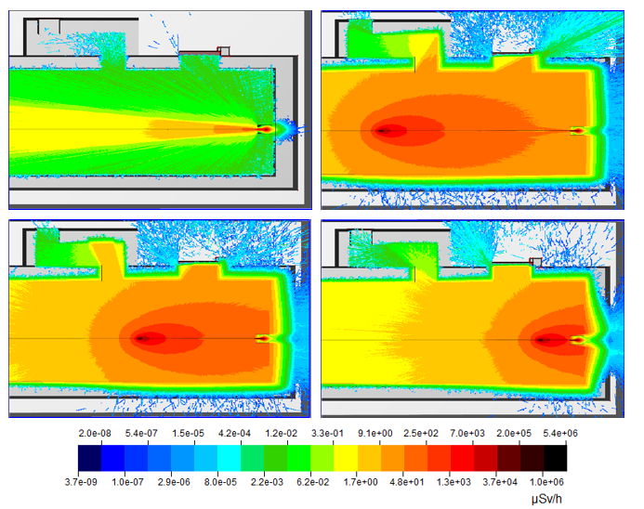
gamma实验站
模拟了靶处于不同位置时，实验站整体剂量分布如图所示，此时墙外及门外剂量均低于2.5μSv/h。
Notes:
在现设计上模拟了靶处于不同位置时γ实验站整体剂量分布，低于目标剂量率

Slide 23
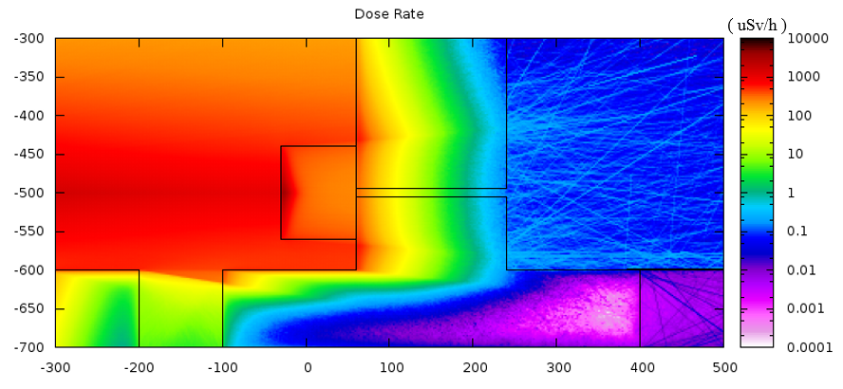
束流安全闸
束流安全闸用于防止隧道中产生的中子、X/γ射线产生的辐射进入到伽马实验站。束流安全闸处于常闭模式，屏蔽功能与隧道南端屏蔽墙相同。使用SHIELD11与经验公式计算了铁、铅两种材料不同厚度情况下，安全闸后的剂量情况，同时考虑SHIELD11在计算前向剂量在铁中的衰减存在结果偏小，需要对结果采取更为保守的处理。束流安全闸初步方案为半径50cm，厚度90cm的铁圆柱。
 | 铁 | 铅
厚度（m） | 剂量率（uSv/h）
1 | 0.191 | 0.154
0.9 | 0.35 | 0.281
0.8 | 0.623 | 0.514
0.7 | 1.11 | 0.943
Notes:
束流安全闸用于防止隧道中产生的中子、X/γ射线产生的辐射进入到伽马实验站。先使用SHIELD11与经验公式确定初步尺寸与材料，再用FLUKA模拟了电子均匀束损与光子打靶同时存在时安全闸的剂量情况，确定束流安全闸初步方案为半径50cm，厚度90cm的铁圆柱

Slide 24
迷道
中子和光子在迷道内的散射计算方法均采用NCRP144号报告的建议方法，计算公式为
1、中子在迷道内散射的计算方法：
对于初次转弯（射线从散射源点开始的第一段）计算公式如下：
对于射线接下来的其它各个段计算公式为：
r₀为从辐射源到迷道口的距离，单位(m)；
r₁为从辐射源到第一转折段（leg）的距离，单位(m)；
为辐射源在迷道口处的剂量当量；
A_{i}为迷道口或者迷道内有效面积，单位(m²)
为进入第i条迷道中心线在迷道入口处的剂量当量；
r_{i}为第i条迷道中心线长度，单位(m)。
Notes:
迷道的计算先由NCRP144建议的经验公式分别度中子与光子在迷道内的衰减输运进行计算。

Slide 25
迷道
2、光子在迷道内散射的计算方法：
H_{rj}为经过多次反射后，到达迷宫口的辐射剂量（Sv/h）；
H₀为束流损失进入第一层反射区的剂量（Sv/h）；
α₁为第一层反射材料上的反射系数；
α_{i}为其余反射材料上的反射系数；
A₁为第一层反射材料上的面积(m²)；
A_{i}为其它反射截面上被反射束流打到的面积(m²)；
d_{i}为从束流损失点到迷宫第二个反射截面中线的垂直距离(m)；
d_{ri}为每一段迷宫长度中线间的距离(m)；
j为反射次数。
Notes:
迷道的计算先由NCRP144建议的经验公式分别度中子与光子在迷道内的衰减输运进行计算。

Slide 26
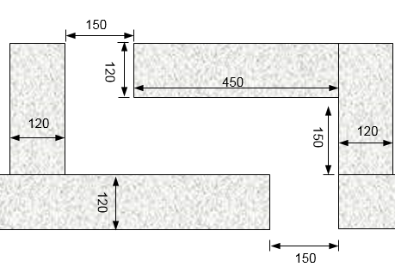
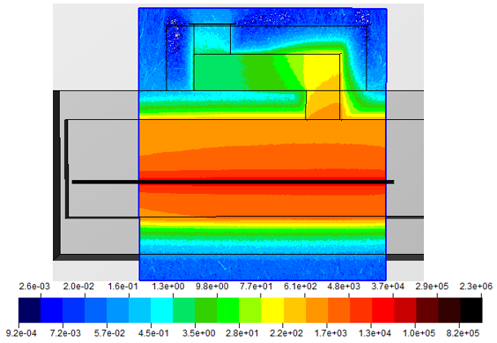
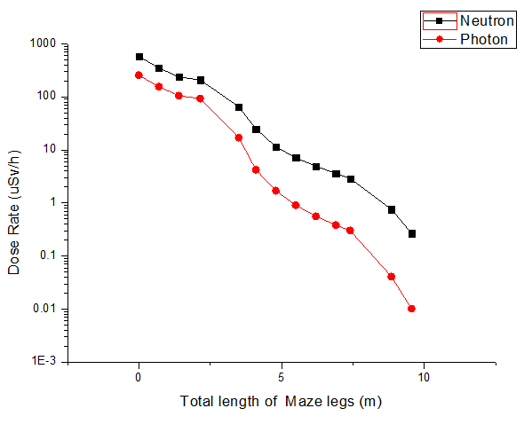
迷道
装置内一共有四处迷道，且每处迷道源项都不一样。对四处迷道分别进行了设计，计算了各迷道内剂量衰减的情况，并使用蒙特卡罗程序模拟进行验证。
直线隧道东侧迷道
假定1GeV的电子1%损失。经蒙卡程序 模拟，迷道出口处的剂量在0.2μSv/h以下。
Notes:
由于装置内的四处迷道位置不同，源项也不同，分别进行了计算设计，直线隧道东侧迷道由经验公式计算后使用fluka计算验证

Slide 27
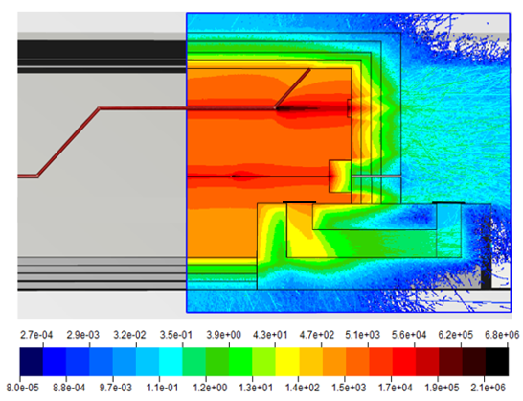
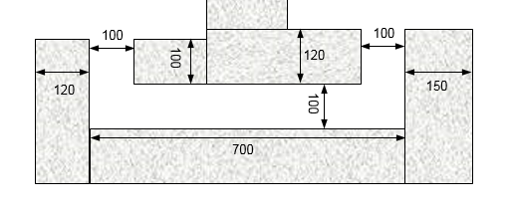
迷道
微束实验站迷道
微束实验站迷道高2m，顶板厚度1.2m,由于迷道隧道侧源项多剂量高，因此迷道两侧出口均使用屏蔽门（5cm铁）加以屏蔽。迷道内剂量分布应用前面提到的经验公式计算，考虑的源项有
  微束站γ射线打靶，光子能量3MeV，束损100%，靶材料为铁
  加速器与隧道平行段（偏转前）的电子均匀束损，假设电子能量为1GeV，束流损失率为1%，电子最大发散角为1°，管壁厚度2cm，材料为铁
  加速器与隧道平行段（偏转后）的电子均匀束损，假设电子能量为1GeV，束流损失率为1%，电子最大发散角为1°，管壁厚度2cm，材料为铁
Notes:
联通微束实验站与γ实验站的微束实验站迷道源项比较复杂，有电子加速器偏转前后的线损失以及微束站内γ射线打靶产生的辐射，考虑到源项多且剂量率高，所以迷道两侧出口均安装屏蔽门（5cm铁）加以屏蔽

Slide 28
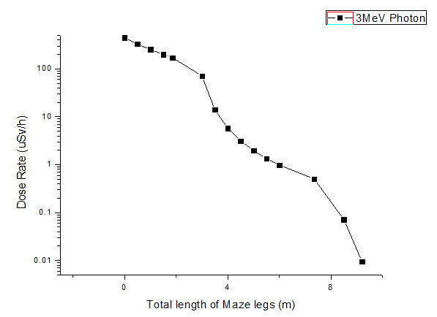
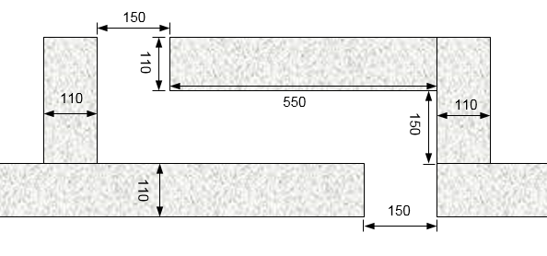
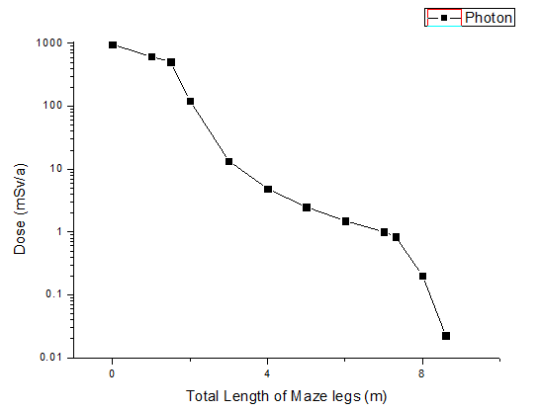
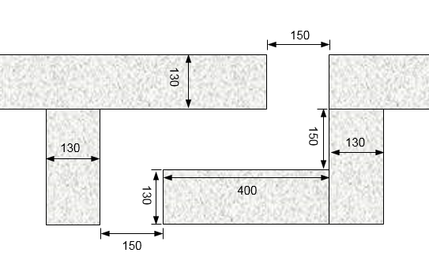
迷道
伽玛实验站迷道
主要为3MeV光子散射后的剂量贡献。
激光站迷道
主要考虑固体靶的情形。
Notes:
同时对伽马实验站与激光站迷道进行了计算设计。

Slide 29

天空散射
穿过屏蔽墙射向天空的各种辐射，由于空气的散射作用，将有部分又回到地面。本装置作为一台高能电子加速器，天空散射主要是由透过屋顶的中子引起的。透过屏蔽墙的快中子以及少量残存的高能中子在空气中不能被有效地阻止，在空气中发生一次次散射，低能中子被散射回地面。天空反散射采用NCRP144号报告的建议方法，计算结果如下。
$m^{2}$/n
h 为拟合修正高度，取40m；
r 为参考点到源的距离，单位是m；
λ为中子在空气中的线性衰减长度，λ＝330m
取15m处为边界，道路上的公众取居留因子1/16，年开机总时间低于2400小时，则此处公众因天空散射带来的年剂量为0.0063mSv。
Notes:
装置的天空反散射采用NCRP144建议的方法进行简单估算，结果表明通过屋顶又在空气中不断散射回到地面的中子对周边环境公众人员产生的影响可以忽略不计

Slide 30
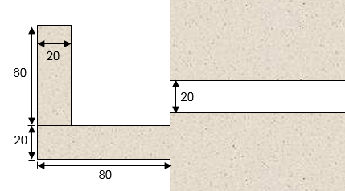
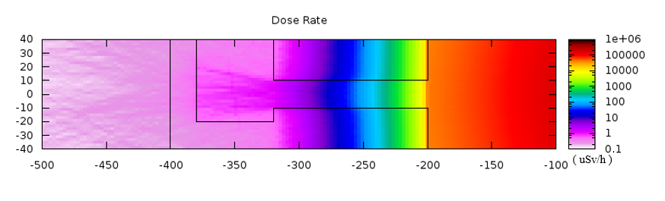
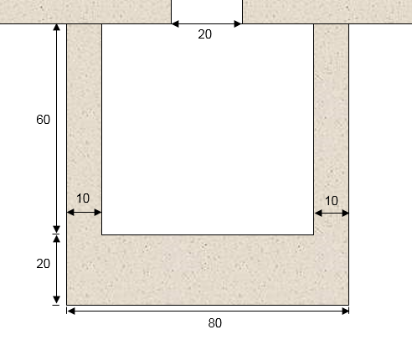
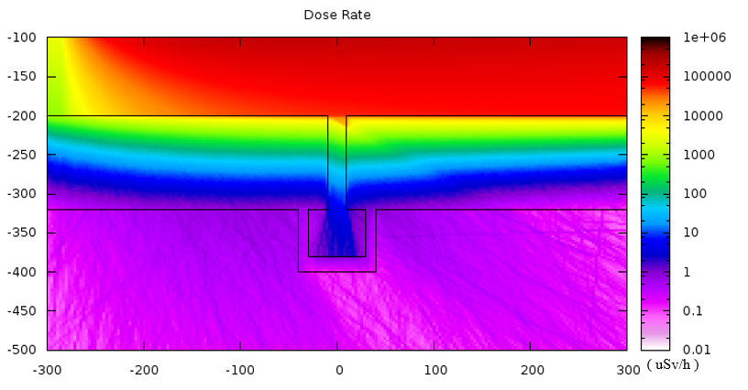
孔道屏蔽
波导孔
隧道屏蔽墙上需要为波导系统设置波导孔，在加速器运行期间辐射会从波导孔内泄漏。根据其他装置经验波导孔屏蔽设计如下：屏蔽墙外波导孔位置设置一屏蔽平台，屏蔽材料为混凝土;平台两侧及后方都由混凝土包围，波导系统由屏蔽台上方进入波导孔。后方混凝土厚20cm，高60cm;两侧混凝土厚10cm，高60cm;屏蔽平台厚20cm，长度根据实际工程需要决定。
Notes:
对于隧道内波导孔的屏蔽参考国内外想关装置的经验，在波导孔位置设置一屏蔽平台，屏蔽材料为混凝土;平台两侧及后方都由混凝土包围。使用fluka模拟后可以看到通过波导孔泄露的辐射较好的被屏蔽在了出口附近。（波导系统负责连接速调管微波输出口和电子枪、速度压缩腔和加速管，负责微波功率的传输和在各加速器件间的分配）

Slide 31
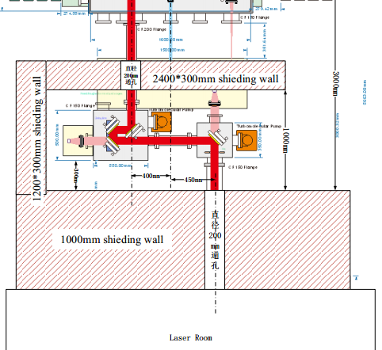
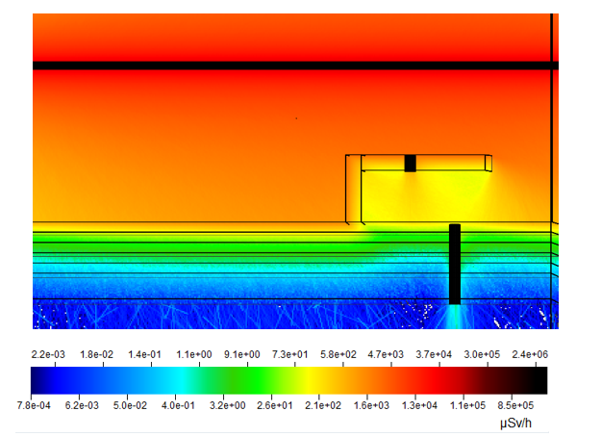
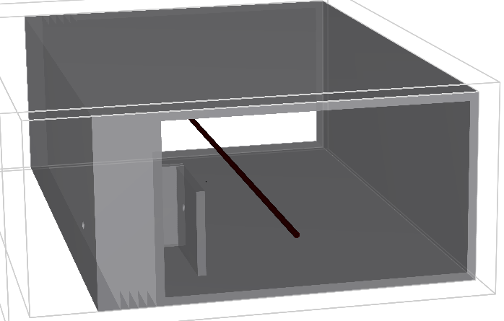
孔道屏蔽
激光孔
隧道西侧屏蔽墙需要为激光装置开孔，孔道形状为圆形，直径20cm。根据激光装置需要，对于激光穿孔的屏蔽设计如下图：隧道内两面屏蔽墙厚度为30cm，高度为170cm。
FLUKA计算模型如下，将需要考虑反散射作用但又不需要记录的右侧和上下顶板混凝土屏蔽厚度由真实厚度改为只有20cm；假设束损为1%，电子最大发散角为1°，能量为1GeV，管壁厚度2cm，材料为铁。
Notes:
为了屏蔽让强光站产生激光进入隧道的激光孔泄露的辐射，根据想关工程需求，在隧道内设计了这样一个L形的混凝土墙进行了屏蔽，蒙卡验证内较好的对隧道内辐射进行屏蔽

Slide 32
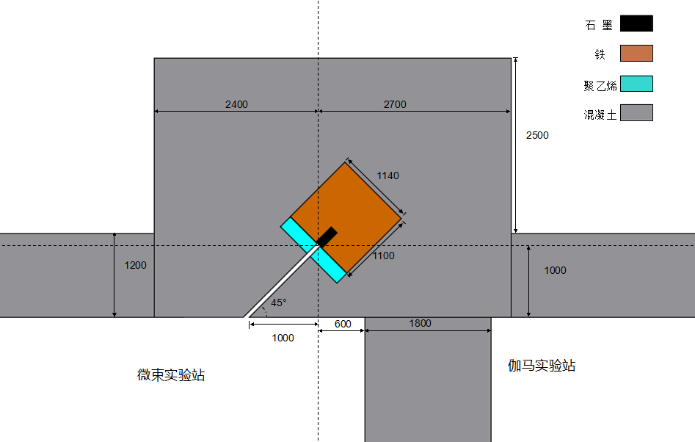
废束桶
本装置在1GeV能量段末端设有1个废束桶，选择废束桶的屏蔽材料如下：用石墨芯作为与入射电子相互作用的靶材料，以产生较少的轫致辐射；石墨芯外侧是铁屏蔽层，包容石墨；废束桶前方设置聚乙烯材料制成的中子吸收屏蔽层。
Notes:
装置废束桶是一个辐射热点，用石墨芯作为与入射电子相互作用的靶材料，以产生较少的轫致辐射；石墨芯外侧是铁屏蔽层，包容石墨；废束桶前方设置聚乙烯材料制成的中子吸收屏蔽层。

Slide 33
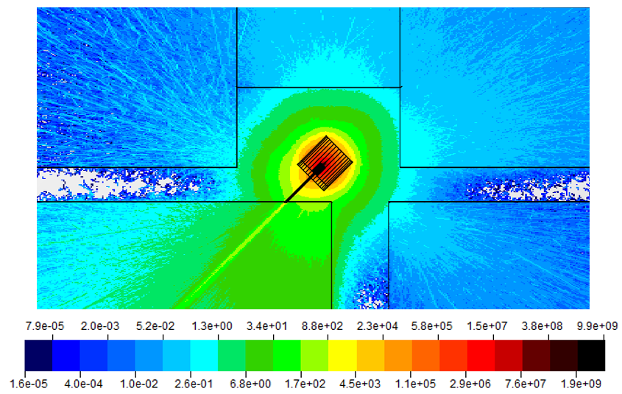
废束桶
废束桶前方有一法兰盘保持管道真空，使用FLUKA模拟了1GeV电子打在法兰盘后再打入废束桶时的剂量分布如图，墙外剂量达到1μSv/h以下的水平。
Notes:
废束桶前方有一法兰盘保持管道真空，使用FLUKA模拟了1GeV电子打在法兰盘后再打入废束桶时的剂量分布如图，墙外剂量达到1μSv/h以下的水平

Slide 34
总结
在满足工程需要的前提下，使用经验公式与蒙卡相结合的方法对装置内多个源项产生的复杂辐射场进行了屏蔽设计，现有设计能满足辐射防护需求。
同时仍有以下方面可以改进：
  对于感生放射性进一步进行分析
  现仅适用经验公式对装置的活化产物及有害气体进行评估，是否使用蒙卡对装置的感生放射性进行模拟计算。
  束流安全闸设计的优化
  目前束流安全闸已基本满足辐射防护需求，但仍有重量大、体积大等缺点。

Slide 35
谢谢

Slide 36
感生放射性
对有着良好屏蔽的高能电子加速器周围工作的人员来说，感生放射性是一种不可避免的辐射源，大部分外照射剂量来源于此。所以，对这类场所的辐射场进行测量，根据测量结果并结合理论分析来制定相应的辐射防护措施和规定是十分必要的。
与质子和离子加速器不同，电子加速器上产生的感生放射性主要不是由于原始粒子(电子)与介质的相互作用，因为无论电子能量如何，它的核反应截面都极小。它的产生机理是由于电子与介质作用产生轫致辐射，生成的高能光子(一般要大于10MeV)与介质产生光核反应，其后的中子（产额约为8.75E+8 n/s）、介子又引发的核反应。由于是光子引起的核反应，(γ,n)反应的截面最大，饱和放射性活度最高。但是由于(γ,n)反应生成的子体核素都是缺中子核素，它们的特点是多为正电子衰变而且寿命很短，可是很容易达到饱和值，所以在刚停机时它们的影响最大。

Slide 37
感生放射性
活化空气
损失的束流与周围介质相互作用产生轫致辐射，轫致辐射与空气作用主要通过（γ，n）反应产生放射性产物。排放的放射性气体的活度和放射性浓度的计算公式为：
空气中其它核素的产生量比¹³N、¹⁵O、¹¹C中最少核素（¹¹C）还要小一倍以上（NCRP144）；
由于所考虑的三种核素的半衰期相对加速器运行时间都很短（即t=∞），核素的浓度很容易达到饱和，因此可简化为计算饱和放射性浓度，用饱和放射性浓度来评价是更偏安全的。
放射性核素 | 半衰期(T1/2) | 衰变常数(s-1) | 产生反应
¹⁵O | 2.04 min | 5.67×10⁻³ | 16O(γ,n)
¹³N | 9.97 min | 1.16×10⁻³ | 16O(γ,2np)
¹¹C | 20.4 min | 5.67×10⁻⁴ | 16O(γ,3n2p)
⁷Be | 53.1 d | 1.51×10⁻⁷ | 16O(γ,5n4p)
³H | 12.3 a | 1.78×10⁻⁹ | 16O(γ,3H)

Slide 38
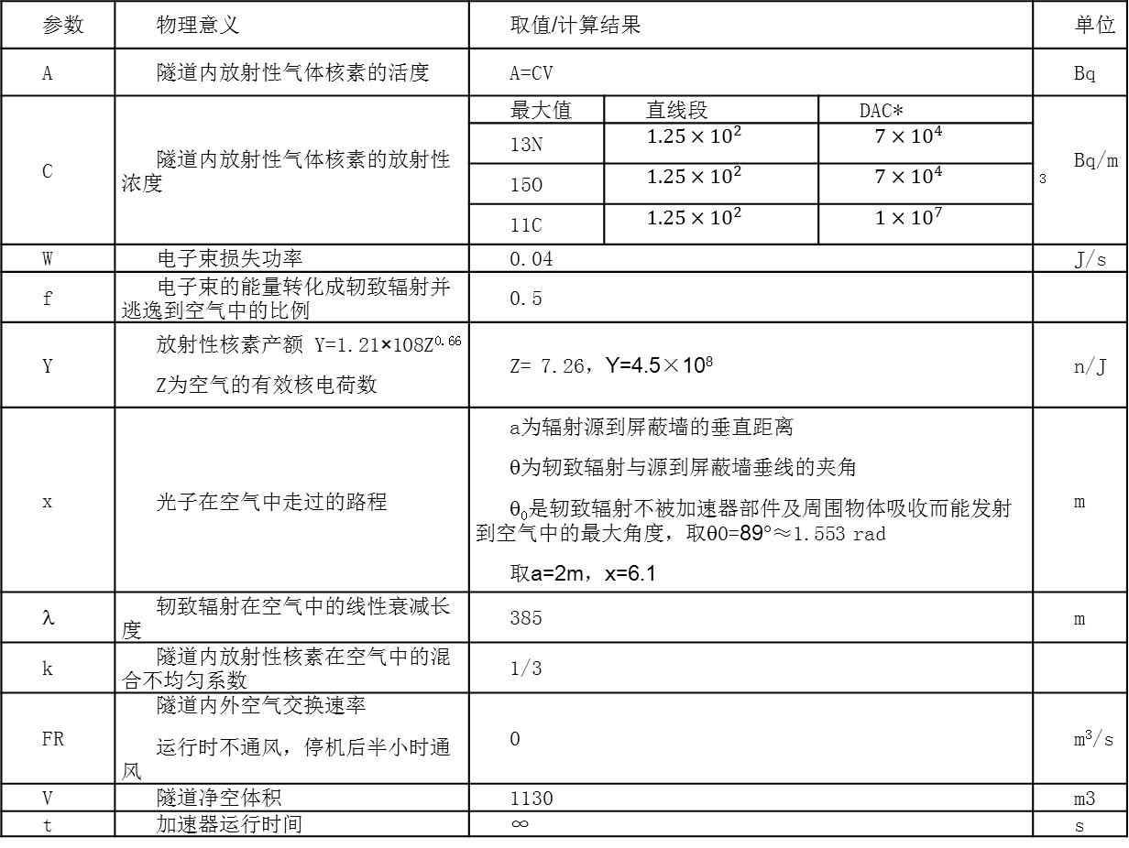
感生放射性
参数 | 物理意义 | 取值/计算结果 |  |  | 单位
A | 隧道内放射性气体核素的活度 | A=CV |  |  | Bq
C | 隧道内放射性气体核素的放射性浓度 | 最大值 | 直线段 | DAC* | Bq/m³
 |  | 13N
 |  | 15O
 |  | 11C
W | 电子束损失功率 | 0.04 |  |  | J/s
f | 电子束的能量转化成轫致辐射并逃逸到空气中的比例 | 0.5
Y | 放射性核素产额 Y=1.21×108Z^{0.66} Z为空气的有效核电荷数 | Z= 7.26，Y=4.5×10⁸ |  |  | n/J
x | 光子在空气中走过的路程 | a为辐射源到屏蔽墙的垂直距离 θ为轫致辐射与源到屏蔽墙垂线的夹角 θ₀是轫致辐射不被加速器部件及周围物体吸收而能发射到空气中的最大角度，取θ0=89°≈1.553 rad 取a=2m，x=6.1 |  |  | m
λ  | 轫致辐射在空气中的线性衰减长度 | 385 |  |  | m
k | 隧道内放射性核素在空气中的混合不均匀系数 | 1/3
FR | 隧道内外空气交换速率 运行时不通风，停机后半小时通风 | 0 |  |  | m³/s
V | 隧道净空体积 | 1130 |  |  | m3
t | 加速器运行时间 | ∞ |  |  | s

Slide 39
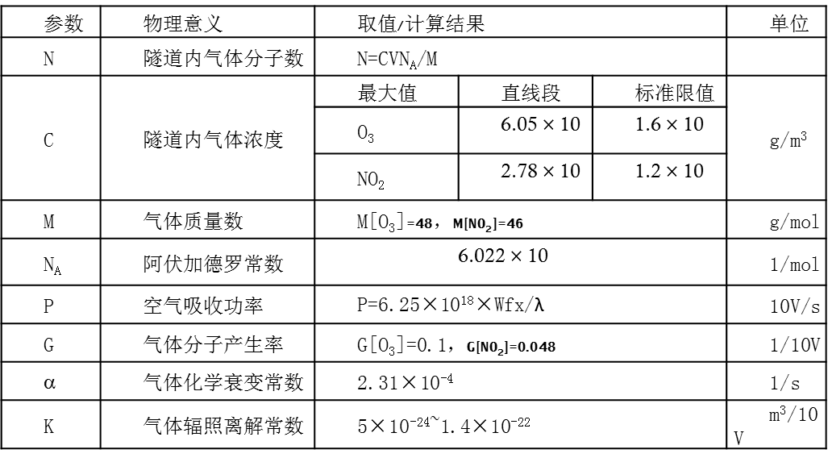
感生放射性
臭氧
当光子能量低于（γ，n）反应的阈能时，光子对空气的辐照主要引起臭氧（O₃）和氮氧化物（NO₂）的产生。光子与空气中的氧气作用形成的臭氧量可用下式计算：
计算参数和结果如下表所示。
参数 | 物理意义 | 取值/计算结果 |  |  | 单位
N | 隧道内气体分子数 | N=CVN_{A}/M
C | 隧道内气体浓度 | 最大值 | 直线段 | 标准限值 | g/m³
 |  | O₃
 |  | NO₂
M | 气体质量数 | M[O₃]=48，M[NO₂]=46 |  |  | g/mol
N_{A} | 阿伏加德罗常数 |  |  |  | 1/mol
P | 空气吸收功率 | P=6.25×10¹⁸×Wfx/λ |  |  | 10V/s
G | 气体分子产生率 | G[O₃]=0.1，G[NO₂]=0.048 |  |  | 1/10V
α | 气体化学衰变常数 | 2.31×10⁻⁴ |  |  | 1/s
K | 气体辐照离解常数 | 5×10⁻²⁴~1.4×10⁻²² |  |  | m³/10V

Slide 40
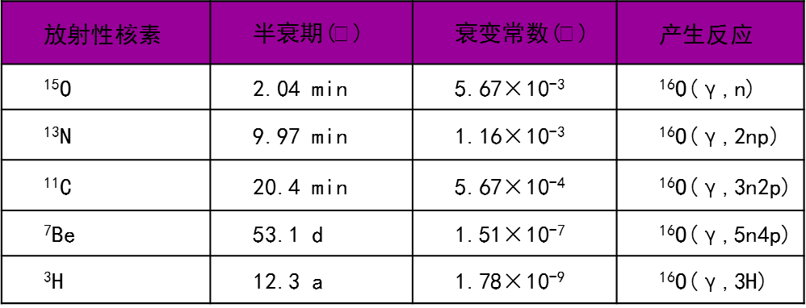
感生放射性
活化冷却水
水中放射性形成于轫致辐射与加速管、磁铁、光子吸收器等的一次冷却水中¹⁶O的相互作用。所用的计算公式如下
计算参数和结果见下表
放射性核素 |  |  | 产生反应
¹⁵O | 2.04 min | 5.67×10⁻³ | ¹⁶O(γ,n)
¹³N | 9.97 min | 1.16×10⁻³ | ¹⁶O(γ,2np)
¹¹C | 20.4 min | 5.67×10⁻⁴ | ¹⁶O(γ,3n2p)
⁷Be | 53.1 d | 1.51×10⁻⁷ | ¹⁶O(γ,5n4p)
³H | 12.3 a | 1.78×10⁻⁹ | ¹⁶O(γ,3H)

Slide 41
感生放射性
参数 | 物理意义 | 取值/计算结果 |  | 单位
A | 水中产生的放射性核素的活度 | A=CV |  | Bq
C | 核素放射性浓度 | 核素 | 直线段 | Bq/m³
 |  | ¹⁵O | 5.12×10⁴
 |  | ¹³N | 4.83×10⁴
 |  | ¹¹C | 4.78×10⁴
 |  | ⁷Be | 4.74×10⁴
 |  | ³H | 4.74×10⁴
W | 电子束损失功率 | 0.04 |  | J/s
f | 电子束的能量转化成轫致辐射并穿透到水管内的比例 | 0.1
Y | 放射性核素产额 Y=1.21×108Z^{0.66} Z为空气的有效核电荷数 | Z= Z[H₂O]=3.34，Y=2.6×10⁸ |  | n/J
x | 轫致辐射透过水管的平均路径长度 | 0.1 |  | m
λ | 轫致辐射在水中的线性衰减长度 | 0.5 |  | m
FR | 受照射水的流量 | 0.033 |  | m³/s
V | 受照射水的体积 | 2 |  | m³

Slide 42
感生放射性
活化加速器部件
轫致辐射与加速器部件及周围固体介质原子核的光核反应也能引起放射性核素的产生。加速器部件及周围固体介质中产生放射性核素的活度可由下式进行计算
计算参数和结果见下表
放射性核素 | 半衰期(T_{1/2}) | 衰变常数(s⁻¹) | 产生反应 | 母体核素同位素丰度
⁵⁵Fe | 2.73 a | 8.05×10⁻⁹ | ⁵⁶Fe(γ,n) | 91.72%
⁵⁴Mn | 0.856 a | 2.57×10⁻⁸ | ⁵⁶Fe(γ,np)
⁶⁰Co | 5.27 a | 4.17×10⁻⁹ | ⁶³Cu(γ,n2p) | 69.17%
⁶³Ni | 100.1 a | 2.2×10-¹⁰ | ⁶⁵Cu(γ,np) | 30.83%

Slide 43
感生放射性
参数 | 物理意义 | 取值/计算结果 |  | 单位
A | 加速器部件中产生的放射性核素的活度 | 核素 | 直线加速器 | Bq
 |  | ⁵⁵Fe | 1.91×10⁷
 |  | ⁵⁴Mn | 1.91×10⁷
 |  | ⁶⁰Co | 1.55×10⁷
 |  | ⁶³Ni | 6.9×10⁷
W | 电子束损失功率 | 0.04 |  | J/s
F | 电子束的能量转化成轫致辐射并被固体介质吸收的比例 | 0.5
Y | 放射性核素产额 Y=1.21×10⁸Z^{0.66} | Z[Fe]=26，Y[Fe]=1.04×10⁹ Z[Cu]=29，Y[Cu]=1.12×10⁹ |  | n/J

